Slide 1
Bài 5:
Những tình huống khôi hài
(hài kịch)
Văn bản
Cái chúc thư
- Vũ Đình Long -
Notes:
Giáo án của Thảo Nguyên 0979818956

Slide 2
II.
Suy ngẫm và phản hồi
Notes:
Giáo án của Thảo Nguyên 0979818956

Slide 3
Chúc thư 1
Chúc thư 2
Phân tích một số điểm tương đồng và khác biệt trong tính cách giữa Hy Lạc với Khiết, Lý
Phân tích một số điểm tương đồng và khác biệt trong tính cách giữa Khiết với Lý
Notes:
Hoạt động nhóm bàn, lựa chọn yêu cầu theo dãy

Slide 4
Một số điểm tương đồng và khác biệt giữa Hy Lạc với Khiết, Lý
Điểm tương đồng: Hy Lạc, Khiết, Lý đều nóng lòng trông chờ vào việc hưởng lợi từ cái chúc thư mà cụ Di Lung sắp lập; đều lo lắng mình không được thừa kế hoặc không được chia chác quyền lợi. Hy Lạc, Khiết, Lý đều là những kẻ liều lĩnh thực hiện âm mưu làm chúc thư giả khi cụ Di Lung sắp “chầu trời”. Hy Lạc, Khiết, Lý vừa thống nhất vừa có mâu thuẫn, xung đột về quyền lợi.
Hy Lạc - Là cháu trai, có cơ hội được hưởng gia tài nhiều hơn, thậm chí sẽ là người toàn phần, duy nhất;
- Tuy là “cậu chủ” nhưng đành phải cậy nhờ đến hai người giúp việc, nhất là Khiết; trong màn kịch lập chúc thư giả, Hy Lạc đành ở vào vị thế yếu, bị Khiết giả vai cụ Di Lung.
Khiết và Lý:
- Là những người hầu/ giúp việc, chỉ có thể được chia phần, hưởng lợi nếu Hy Lạc chính thức là người thừa kế gia tài của Di Lung;
- Vì lòng tham, dám liều lĩnh thực hiện trò giả dối, phạm pháp, lưu manh (Khiết bị Hy Lạc gọi là thằng bợm, đồ đểu cáng,…).
Notes:
Giáo án của Thảo Nguyên 0979818956

Slide 5
Một số điểm tương đồng và khác biệt giữa Khiết với Lý
Điểm tương đồng: Đều là người hầu/ giúp việc, chỉ có thể được chia phần, hưởng lợi nếu Hy Lạc chính thức là người thừa kế gia tài của Di Lung.
Khiết - Là người hầu trai của Hy Lạc, tham gia màn kịch lập chúc thư giả trong vai trò đồng chủ mưu; - Liều lĩnh, đểu cáng khi dám vượt quyền Hy Lạc, tận dụng vị thế vai kịch, thu vén lợi ích cho bản thân và Lý, cô vợ tương lai của hắn (Khiết bị Hy Lạc gọi là “thằng bợm”, đồ “đểu cáng”, đồ “du đãng”, “thằng phản bội”,…)
Lý
- Là hầu gái của cụ Di Lung, lợi ích của Lý gắn liền với lợi ích của Khiết và Hy Lạc;
- Tuy có chút tình cảm chân thành nhưng vì những gì được hưởng, sẵn sàng làm kẻ phụ hoạ đắc lực cho mưu đồ lập chúc thư giả;
Notes:
Giáo án của Thảo Nguyên 0979818956

Slide 6
b. Xung đột hài kịch và thủ pháp trào phúng
- Có thể xem xung đột hài kịch ở đây là xung đột giữa “cái thấp kém” với “cái thấp kém”.
- Thủ pháp trào phúng: tình huống hoán đổi vị thế,; tạo những lời thoại đứt đoạn; tạo sự mâu thuẫn hay thống nhất giữa lời đối thoại với độc thoại
Notes:
Phát vấn: Xung đột kịch trong căn bản là xung đột giữa “cái thấp kém” với “cái thấp kém” hay “cái thấp kém” với “cái cao cả”? Hãy giải thích ý kiến của em
(Dựa vào bản chất, tính cách của các nhân vật thuộc về các bên của xung đột để xác định dạng xung đột: giữa Hy Lạc với Khiết, Lý vừa có xung đột với nhau, vừa có xung đột với cụ Di Lung (vắng mặt trong văn bản). Tuy nhiên, trong màn kịch này, ba nhân vật vào hùa với nhau thành một phe để mưu toan chiếm gia tài của Di Lung. Nhưng Khiết đã tận dụng cơ hội này để chủ động chia phần cho mình và cho Lý. Do vậy, nảy sinh xung đột với Hy Lạc. Các nhân vật trong xung đột này đều là hiện thân của “cái thấp kém”: Họ vì muốn được thừa hưởng gia tài mà dám làm điều phạm pháp (liều lĩnh đóng vai cụ Di Lung, chủ gia tài, lập chúc thư giả, mạo chữ kí,…) Có thể xem xung đột hài kịch ở đây là xung đột giữa “cái thấp kém” với “cái thấp kém”
Có những thủ pháp trào phúng nào được tác giả sử dụng trong văn bản?

Slide 7
Phân tích thủ pháp trào phúng
+ Cách sắp xếp hành động, sự việc: tình huống hoán đổi vị thế hài hước, lố bịch. Nhân vật Khiết là người hầu trai lại vào vai cụ Di Lung, ông chủ cái gia tài, nên có quyền định đoạt, phán quyết về quyền lợi của người khác; nhân vật Hy Lạc là cậu chủ, lại vào vai thằng cháu, nên đành phải ngoan ngoãn vâng lời người hầu trai của mình;…
+ Cách dựng đối thoại: thủ pháp tạo những lời thoại đứt đoạn của nhân vật Khiết trong vai cụ Di Lung nhằm tăng cường kịch tính.
Notes:
Thảo luận nhóm đôi: Phân tích thủ pháp trào phúng mà em cho là đặc sắc trong văn bản.

Slide 8
Ví dụ:
“Khiết – Phụ khoản. Tôi để lại cho Nguyễn Thị Lý có mặt tại đây.
Lý – (vờ khóc) Ối trời đất ôi!
Khiết – Lý là cháu họ xa của tôi, có công hầu hạ tôi từ năm năm nay, tôi có lấy Khiết làm vợ chính thức, đó là điều kiện tất yếu.
Lý – (ngã xuống như là ngất đi) Chao ôi!
Khiết – Cháu đỡ lấy nó. Và để thưởng công cho thị Lý, vì thị đã chăm nom, nâng đỡ tôi, tôi để lại cho thị…
Lý – (vờ khóc) Trời ơi! Ông tôi tử tế quá, mà Trời Phật không để cho sống mãi!
Khiết - …Hai trăm ngàn đồng tiền mặt (Lý vờ như cảm động, chấm nước mắt).
Hy Lạc – (nói riêng) Hai trăm ngàn đồng! Thằng vô lại nó láo quá!
Notes:
Thảo luận nhóm đôi: Phân tích thủ pháp trào phúng mà em cho là đặc sắc trong văn bản.

Slide 9
Phân tích thủ pháp trào phúng
+ Cách sắp xếp hành động, sự việc: tình huống hoán đổi vị thế hài hước, lố bịch. Nhân vật Khiết là người hầu trai lại vào vai cụ Di Lung, ông chủ cái gia tài, nên có quyền định đoạt, phán quyết về quyền lợi của người khác; nhân vật Hy Lạc là cậu chủ, lại vào vai thằng cháu, nên đành phải ngoan ngoãn vâng lời người hầu trai của mình;…
+ Cách dựng đối thoại: thủ pháp tạo những lời thoại đứt đoạn của nhân vật Khiết trong vai cụ Di Lung nhằm tăng cường kịch tính.
+ Tạo sự mâu thuẫn hay thống nhất giữa lời đối thoại và độc thoại để thể hiện cái thấp kém trong nhân vật.
(Ví dụ những lời đối thoại và lời độc thoại của nhân vật Hy Lạc trong đoạn trích)
Notes:
Thảo luận nhóm đôi: Phân tích thủ pháp trào phúng mà em cho là đặc sắc trong văn bản.

Slide 10
2.
Thông điệp của văn bản
Notes:
Giáo án của Thảo Nguyên 0979818956

Slide 11
- Vì quyền lợi vật chất (như thừa kế gia tài, chia chác lợi tức,…), không ít kẻ có thể hành động liều lĩnh, bất chấp pháp luật và đạo lí.
- Nhưng kẻ tham lam, hám lợi như Hy Lạc, Khiết, Lý sẵn sàng cấu kết với nhau thực hiện mưu đồ bất chính, nhưng vì tranh đoạt quyền lợi, khi cần, họ có thể “phản bội” nhau hoặc nhục mạ nhau.
- Căn cứ xác định: từ hành động, xung đột, câu chuyện; từ sự va đập giữa các tính cách của nhân vật; từ ngôn ngữ kịch và từ tính chỉnh thể của tác phẩm.
Notes:
Tác giả muốn gửi đến người đọc/ người xem thông điệp gì qua văn bản trên? Căn cứ vào đâu để xác định như vậy?

Slide 12
III.
Tổng kết
Notes:
2/ Nội dung
Qua văn bản trên, tác giả muốn gửi đến người đọc người xem thông điệp là sự phê phán, lên án mãnh liệt với các hành vi giả dối để chuộc lợi cho bản thân

Slide 13
1. Nghệ thuật
- Xây dựng tình huống truyện đặc sắc
- Sử dụng thành công thủ pháp trào phúng
- Xây dựng tính cách nhân vật chân thực
2. Nội dung
Qua văn bản trên, tác giả muốn gửi đến người đọc người xem thông điệp là sự phê phán, lên án mãnh liệt với các hành vi giả dối để chuộc lợi cho bản thân
Notes:
Giáo án của Thảo Nguyên 0979818956

Slide 14
NÔNG TRẠI CỦA TÔI
Notes:
Giáo án của Thảo Nguyên 0979818956

Slide 15
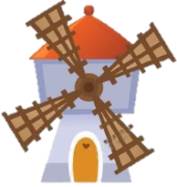
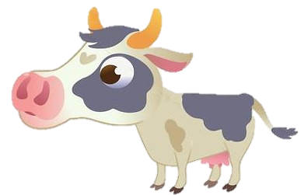
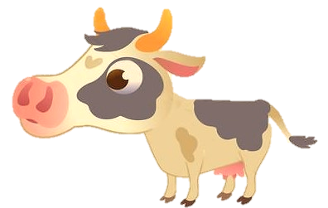
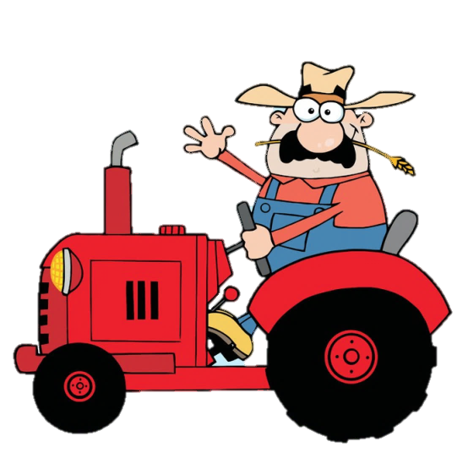
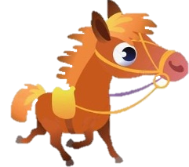
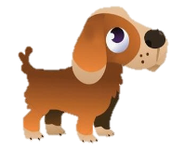
Notes:
Giáo án của Thảo Nguyên 0979818956

Slide 16
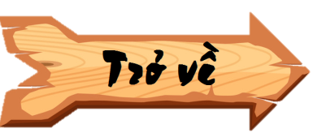
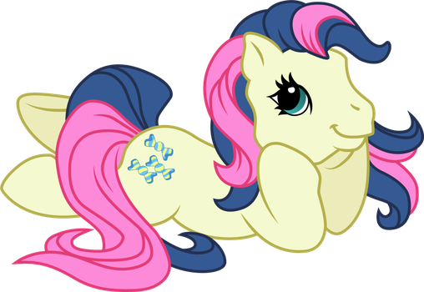
Câu 1. Xung đột kịch trong văn bản là xung đột giữa:
Cái cao cả với cái thấp hèn
Notes:
Giáo án của Thảo Nguyên 0979818956

Slide 17
Câu 2. Cho các sự việc:
1. Giao tài sản cho Lý 2. Giao tài sản cho Hy Lạc 3. Bàn về đám tang 4. Giao tài sản cho Khiết Hãy sắp xếp lại theo trình tự đúng.
2-1-4-3
Notes:
Giáo án của Thảo Nguyên 0979818956

Slide 18
Câu 3. Đâu là một hành động kịch qua cử chỉ/hành vi của nhân vật Lý?
A. Đánh khiết
B. Vờ khóc
C. Ngất đi
D. Tất cả các đáp án trên.
Đáp án D
Notes:
Giáo án của Thảo Nguyên 0979818956

Slide 19
Câu 4. Câu nào sau đây không đúng?
A. Di Lung là ông cụ sắp qua đời.
B. Hy Lạc là con ruột của ông Di Lung.
C. Lý là người hầu gái của Di Lung
D. Khiết là người hầu trai của Hy Lạc.
Đáp án B
Notes:
Giáo án của Thảo Nguyên 0979818956

Slide 20
Câu 5. Đâu là hành động thể hiện qua lời thoại dưới dạng phản công?
A. Thứ nhất tôi muốn trả hết công nợ.
B. Nếu mà người ta làm cho tôi giận, thì tôi sẽ tăng lên ba trăm ngàn cho mà xem!
C. À! Thằng phản bội!
D. Thôi thế đủ bộ rồi, chị xuống bảo người công chứng lên đi
Đáp án B
Notes:
Giáo án của Thảo Nguyên 0979818956

Slide 21
Câu 6. Đâu là một hành động kịch qua lời đối thoại của nhân vật Hy Lạc?
A. Tội nghiệp cho ông, sống sao chết vậy.
B. Một tên đầy tớ mà bác cho nhiều thế ư?
C. Thằng bợm này nó cho mình một vố khá đấy.
D. Còn mấy chữ nữa thôi. Phụ khoản. Tôi để lại cho Lê Văn Khiết…
Đáp án C
Notes:
Giáo án của Thảo Nguyên 0979818956

Slide 22
Cho biết ý kiến của em về một trong những nhận định sau:
a. Nhân vật cụ Di Lung tuy không xuất hiện nhưng thực ra vẫn luôn luôn có mặt trong các lớp kịch III, IV, V, VI.
b. Cái chúc thư cũng là một nhân vật văn học có nhiều ý nghĩa.
bênh
Chống
Notes:
Giáo án của Thảo Nguyên 0979818956

Slide 23
a. Nhân vật cụ Di Lung tuy không xuất hiện nhưng thực ra vẫn luôn luôn có mặt trong các lớp kịch III, IV, V, VI.
* Đồng tình:
- Gia tài là của cụ Di Lung và cái chúc thư dù thật dù giả đều gắn liền với nhân vật cụ Di Lung, nên dù vắng mặt, cụ Di Lung vẫn luôn hiện hữu trong lời nói, ý nghĩ, hành động của các nhân vật Hy Lạc, Khiết, Lý; – Văn bản là một màn kịch, cụ Di Lung “giả” xuất hiện đầy quyền uy (do nhân vật Khiết người hầu trai của Hy Lạc giả danh) mang hình bóng của cụ Di Lung “thật”. Điều này gây cảm giác cụ Di Lung vẫn luôn hiện hữu.
* Không đồng tình: Không nên đồng nhất sự hiện hữu thật sự của nhân vật với ảo ảnh, hình bóng của nhân vật ấy.
Notes:
Giáo án của Thảo Nguyên 0979818956

Slide 24
b. “Cái chúc thư” cũng là một nhân vật văn học có nhiều ý nghĩa.
* Đồng tình: Nhân vật trong tác phẩm văn học không phải chỉ có con người; trong nhiều trường hợp, thần thánh, maquyr, con vật, đồ vật cũng có thể được xây dựng như một hình tượng nhân vật nhân hóa, mang nghĩa biểu tượng. Trong văn bản “Cái chúc thư”, cái chúc thư có thể xem là một hình tượng nhân vật mang nghĩa biểu tượng, tạo tính mập mờ hài hước giữa thật và giả, giữa hợp pháp và bất hợp pháp, giữa việc tự nguyện cho thừa kế và việc giả danh để chiếm quyền thừa kế,…
* Không đồng tình: “Cái chúc thư” là văn bản kịch, nhân vật kịch khác nhân vạt truyện ở chỗ phải có hành động và được thể hiện qua hành động (lời thoại, hành vi, cử chỉ,..), tương tác với nhân vật khác, góp phần làm nảy sinh xung đột hay giải quyết xung đột. “Cái chúc thư” có thể xem là một hình ảnh biểu tượng, nhưng không thể/không nên xem là nhân vật kịch vì nó không có hành động.
Notes:
Giáo án của Thảo Nguyên 0979818956

Slide 25
Cùng với ba bạn trong lớp, em hãy nhập vai và thể hiện lời thoại của một trong bốn nhân vật Hy Lạc, Khiết, Lý, Thận Trọng.
Notes:
Giáo án của Thảo Nguyên 0979818956

